Slide 1
資 料 結 構 第七章
陳興夏

Slide 2
搜尋 (Search)
Ex 登入帳號密碼
從資料庫”收尋”
方法一． 循序搜尋（Sequential Search）
優點：任何數 (資料) 列均可用，不必排序。
缺點：速度太慢 ，速度 O(N)。
int seqsearch (int list[ ], int searchnum, int n)
{
/* search an array, list, that has n numbers. Return i, if
list[i]= searchum. Return -1, if searchum is not in
the list */
int i;
list [n] = searchnum;
for (i = 0; list[i] != searchnum; i++);
return ((i < n) ? i : -1);
}
想尋找的數
代表若還 I < n 代表想找的數在
資料中,反之若 I = n 想找的數不在資料中
TRUE. FALSE
seqsearch.c

Slide 3
方法二． 二分搜尋（Binary Search）
三種結果：
(1) searchnum < list [ middle ] . key.
(2) searchnum == list [ middle ] . key. OK!
(3) searchnum > list [ middle ] . key.
優點：速度快，速度 O(log₂N)。
缺點：只適用於有序數列。
條件： 從小到大 or 大到小 的序列
這裡的資料不只數字，文字也可
log₂N: 假設想收尋1024筆的資料
收尋 10次 因為。₂10 = 1024
int binsearch(element list[ ], int searchnum, int n)
{
/* search list[0], … , list[n-1] */
int left = 0, right = n-1, middle;
while (left <= right) {
middle = (left + right) /2;
switch (COMPARE(list[middle].key, searchnum)) {
case -1 : left = middle + 1; break;
case 0 : return middle;
case 1 : right = middle -1;
}
}
return -1;
}
binsearch.c

Slide 4
排序(Sorting)：
排大小
一、插入排序(Insertion sort)
例：(5, 4, 3, 2, 1)由小排至大
例：(2, 3, 4, 5, 1)由小排至大
i | [0] | [1] | [2] | [3] | [4]
－ | 5 | 4 | 3 | 2 | 1
1 | 4 | 5 | 3 | 2 | 1
2 | 3 | 4 | 5 | 2 | 1
3 | 2 | 3 | 4 | 5 | 1
4 | 1 | 2 | 3 | 4 | 5
i | [0] | [1] | [2] | [3] | [4]
－ | 2 | 3 | 4 | 5 | 1
1 | 2 | 3 | 4 | 5 | 1
2 | 2 | 3 | 4 | 5 | 1
3 | 2 | 3 | 4 | 5 | 1
4 | 1 | 2 | 3 | 4 | 5
迴圈寫法 ：從 I = 1開始跟前面的值做比較
Ex. I = 3. 跟前面 2 ,1 ,0比大小

Slide 5
void insertion_sort(element list[ ], int n)
/* perform a insertion sort on the list */
{
int i, j;
element next;
for (i = 1; i < n; i++) {
next = list[ i ];
for ( j = i-1; j >=0 && next.key < list[ j ].key ; j--)
list[ j+1] = list[ j ];
list[ j+1 ]= next;
}
}
主要比較的值
小於 I 值 被比較的值
比到只要
主要值 > 被比較值
則把最後 J + 1的值給主要值
只要主要的值還 < 被比較的值
就繼續比下去
缺點：最差情況 O (n²)
平均 O (n²)
O (n2): 假設想收尋10筆的資料
收尋 100次 因為。10² = 1000
insertion_sort.c

Slide 6
排序＆收尋要取平衡值
如果這些資料是要用來被收尋的，那有必要先把他做排序才能用好的收尋方式收尋（ex. 二分收尋法）
如果此筆資料沒有要常常被收尋且資料量少則不需要浪費功率 用 （插入排序法）排序，因為程式好寫

Slide 7
二、快排 (Quick Sort)
原則：
(1) 由左向右找一元素比第一個元素大者。
由右向左找一元素比第一個元素小者。
(2) 若左邊沒有超過右邊則交換此二元素，繼續執行。
若左邊超過右邊，將右邊元素與第一元素交換且完 成第一元素之
正確位置。
優點：平均時間 O (nlog₂n)
最佳之內部排序法。
最佳排序時間 O (nlog₂n)
nlog₂^{n}: 假設想收尋1024筆的資料
收尋 10240次 因為。1024*log₂1024 = 1024 * 10 = 10240次
Sort list[left],⋅ ⋅ ⋅ , list[right] into nondecreasing order on the key field. list [left]. key is arbitrarily chosen as the pivot key. It is assumed that list [left]. key ≤ list[right+1]. key .

Slide 8
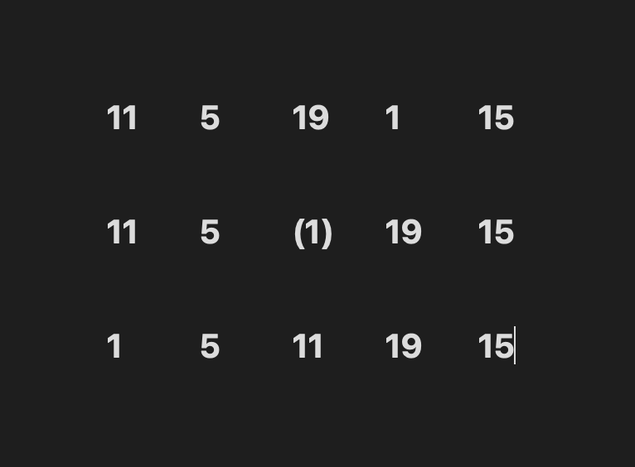
但左到右
與右到左 已經超過則選擇右到左選到元素(11)與
第一元素(26) 做交換
二、快排 (Quick Sort)
例：
R₀ | R₁ | R₂ | R₃ | R₄ | R₅ | R₆ | R₇ | R₈ | R₉ | L | R
26 | 5 | 37 | 1 | 61 | 11 | 59 | 15 | 48 | 19 | 0 | 9
11 | 5 | 19 | 1 | 15 | 26 | 59 | 61 | 48 | 37 | 0 | 4
1 | 5 | 11 | 19 | 15 | 26 | 59 | 61 | 48 | 37 | 0 | 1
1 | 5 | 11 | 19 | 15 | 26 | 59 | 61 | 48 | 37 | 3 | 4
1 | 5 | 11 | 15 | 19 | 26 | 59 | 61 | 48 | 37 | 6 | 9
1 | 5 | 11 | 15 | 19 | 26 | 48 | 37 | 59 | 61 | 6 | 7
1 | 5 | 11 | 15 | 19 | 26 | 37 | 48 | 59 | 61 | 9 | 9
1 | 5 | 11 | 15 | 19 | 26 | 37 | 48 | 59 | 61

Slide 9
void quick_sort(element array[], int left, int right) {
if (left <= right) {
print_array(array, left, right);
}
if (left >= right) { return; }
int i = left + 1, j = right, pivot = array[left].key;
element tmp;
while (i <= j) {
while ((array[i].key < pivot) && (i <= j)) i++;
while ((array[j].key > pivot) && (j >= i)) j--;
if (i < j) {
SWAP(array[i], array[j], tmp);
}
}
SWAP(array[left], array[j], tmp);
quick_sort(array, left, j - 1);
quick_sort(array, j + 1, right);
}
quick_sort.c

Slide 10
三、合併排序（Merge Sort）：
將已排好的串列(list [i],…,list [m])和 (list [m+1],…, list [n])合併
成 新的佇列 (sorted [i] ,…, sorted [n] )
例：
[26] | [5] | [77] | [1] | [61] | [11] | [59] | [15] | [48] | [19]
[5 | 26] | [1 | 77] | [11 | 61] | [15 | 59] | [19 | 48]
[1 | 5 | 26 | 77] | [11 | 15 | 59 | 61] | [19 | 48]
[1 | 5 | 11 | 15 | 26 | 59 | 61 | 77] | [19 | 48]
1 | 5 | 11 | 15 | 19 | 26 | 48 | 59 | 61 | 77

Slide 11
/* perform a merge sort on the file */
void merge_sort(element list [ ], int n)
/* perform a merge sort on the file */
{
int length = 1; /* current length being merged */
element extra[MAX_SIZE];
while (length < n) {
merge_pass(list,extra,n,length);
length *= 2;
merge_pass(extra,list,n, length);
length *= 2;
}
}
分割資料的能力
1個併成2個
2個併成4個…
優點：速度快O(n log₂ n)
缺點：須額外儲存空間
(快排). 比較好
merge_sort.c

Slide 12
/* perform one pass of the merge sort. It merges adjacent pairs of subfiles from list into sorted. n is the number of elements in the list. length is the length of the subfile */
void merge_pass(element list[], element sorted[], int n, int length) {
int i, j;
for (i = 0; i <= n - 2 * length; i += 2 * length)
merge(list, sorted, i, i + length - 1, i + 2 * length - 1);
if (i + length < n)
merge(list, sorted, i, i + length - 1, n - 1);
else
for (j = i; j < n; j++)
sorted[j] = list[j];
print_list(sorted, size_g);
}
2 個 2個並 但還有餘項要處理
merge_sort.c

Slide 13
/* merge two sorted files: list [i],…,list [m], and list[m+1],…, list[n]. These files are sorted to obtain a sorted list: sorted [i] ,…, sorted [n] */
void merge(element list[], element sorted[], int i, int m, int n) {
int j, k, t;
j = m + 1; /* index for the second sublist */
k = i; /* index for the sorted list*/
while (i <= m && j <= n) {
if (list[i].key <=list[j].key)
sorted[k++] = list[i++];
else
sorted[k++] = list[j++];
}
if (i > m)
/* sorted [k],…, sorted [n] = list [j],…, list [n] */
for (t = j; t <= n; t++) sorted[k + t - j] = list[t];
else
/* sorted [k],…, sorted [n] = list [i],…, list [m] */
for (t = i; t <= m; t++) sorted[k + t - i] = list[t];
}
真正合併排大小
merge_sort.c

Slide 14
四、累堆排序
例：26, 5, 77, 1, 61, 11, 59, 15, 48, 19
(1)
26
(2)
(3)
切一半從5開始往回
找每節點最大累堆
5
77
(4)
(5)
(6)
(7)
1
61
11
59
15
48
19
(8)
(9)
(10)

Slide 15
開始排序
77
61
61
59
48
59
48
19
11
26
15
19
11
26
15
1
5
5
1
77
(1)
(2)

Slide 16
59
48
48
26
19
26
15
19
11
1
15
5
11
1
5
61
77
59
61
77
(3)
(4)

Slide 17
26
19
11
15
5
1
48
59
61
77
(5)

Slide 18
/* perform a heapsort on the array */
void heapsort(element list[], int n) {
int i, j;
element temp;
for (i = n / 2; i > 0; i--) {
adjust(list, i, n);
}
print_heap(list, n);
for (i = n - 1; i > 0; i--) {
SWAP(list[1], list[i + 1], temp);
adjust(list, 1, i);
print_heap(list, n);
}
}
*用陣列儲存
heapsort.c

Slide 19
/* adjust the binary tree to establish the heap */
void adjust(element list[], int root, int n) {
int child, rootkey;
element temp; temp = list[root];
rootkey = list[root].key;
child = 2 * root; /* left child */
while (child <= n) {
if ((child < n) &&
(list[child].key < list[child + 1].key))
child++;
if (rootkey > list[child].key) /* compare root and max. child */
break;
else {
list[child / 2] = list[child]; /* move to parent */
child *= 2;
}
}
list[child / 2] = temp;
}
優點：速度比合併排列慢一些 O (n log₁₀ n)
優點：不須額外儲存空間
heapsort.c

Slide 20
如果今天要排序的種類
很多種
五、基底排序：
例：
K⁰ [花色]：梅花＜鑽石＜紅心＜黑桃
K¹ [點數]：2 < 3 < 4 < 5 …… < K < A
K⁰ > K¹：優先順序
2, … , A , ……, 2 , …… , A
方法一：MSD（最高有效數字）
首先建立四個槽，將同一花色放入同一槽中，再將每一槽
中用插入排序法。
方法二：LSD（最低有效數字）
首先建立十三個槽，將同點數之牌放入相同槽中，再將十
三個槽中之牌按點數大小組合，建立四個槽，將上述之牌
按不同花色放入四個槽中。
優點：少一次插入排序。
Ex 紅心10 < 黑桃5

